Slide 1

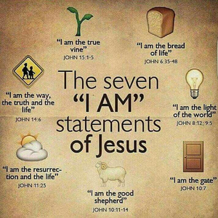
Dagopeningen
‘Ik ben’ – Jezus ontdekken

Slide 2

Deze tijd geeft ons (over het algemeen) geen goed gevoel. We missen veel en dan voornamelijk elkaar.
Jezus zegt dat Hij dit gemis kan verhelpen.
Denk er vandaag eens over na, wat jij het meeste mist in deze tijd. En hoe Jezus deze leegte kan vullen.

Slide 3

De wereld lijkt donker te zijn. Er hangt een wolk van ellende overheen. Veel mensen zijn op zoek naar lichtpuntjes in hun leven.
Jezus zegt dat Hij het licht is. Na Zijn hemelvaart krijgen wij de opdracht om vertegenwoordigers van dit licht te zijn.
Hoe kun jij, misschien juist wel in deze tijd, het licht van God doorgeven? Voor wie ben jij vandaag een lichtpuntje (van God)?

Slide 4
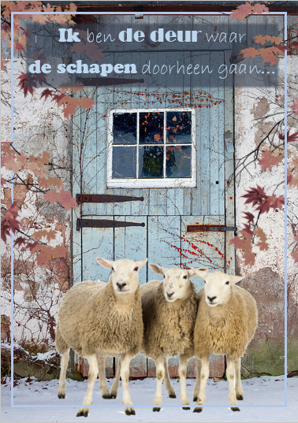
Een deur heeft 2 kanten.
De veilige binnenkant en de minder veilige buitenkant. Jezus wil ook voor jou een 'deur' zijn. Jij mag je veilig weten bij Hem.
Dit vraagt om vertrouwen.
Denk daar vandaag eens over na. Weet jij je bij Jezus veilig, vertrouw je Hem? Hoe komt dit? Bid of dank Hem daarvoor.

Slide 5
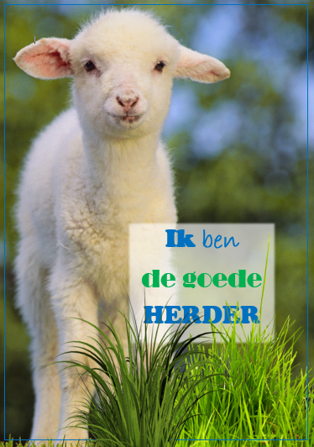
Jezus zegt dat hij de ‘goede herder’ is. Kennelijk zijn er ook slechte herders. Zij deden vooral wat ze zelf goed vonden, en de schapen waren minder belangrijk.
Ook nu zijn er leiders die het vooral heel belangrijk vinden hoe hun leven eruit ziet en jou willen vertellen hoe jij ook zo’n fantastisch leven kunt krijgen.
Naar wie luister jij? De stem van de populaire mensen, of naar de stem van Jezus? En wat hoor je dan?

Slide 6
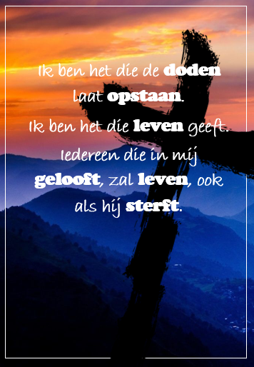
Kijk naar je leven, dat is je gegeven door God. En Hij gaat niet alleen over het leven, maar ook over de dood. Hij heeft hierin het laatste woord. Geloof je in Hem dan zal je na je dood bij hem mogen opstaan in een nieuw leven.
Want Jezus overwon de dood.
Hoe kan dit je helpen bij je leven vandaag?

Slide 7
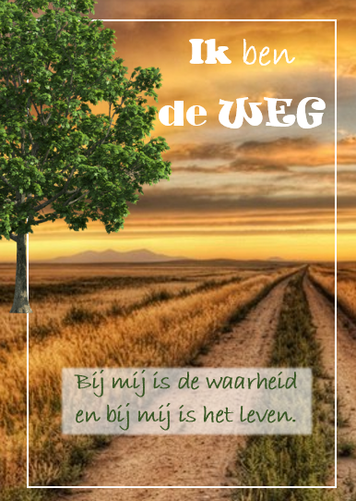
Jezus =
De weg, die uit ellende leidt
De waarheid, die de leugen het zwijgen oplegt.
Het leven, dat los staat van pijn en schuld.
De enige mogelijkheid tot een fantastisch leven (met Hem!)
Heb jij de weg gevonden naar Jezus? En wil / kun jij voor een ander een wegwijzer zijn?

Slide 8
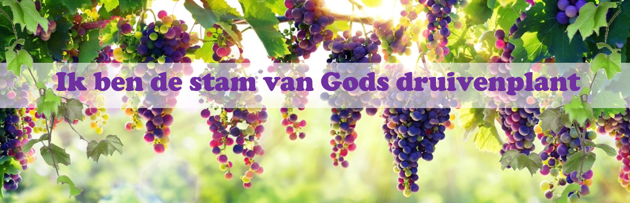
Als jij wil leven met God, mag jij een tak zijn aan Gods druivenplant.
Dan zal je verzorgd en gesnoeid worden zodat jij vrucht mag dragen.
Welke verzorging heb jij nodig, en waar moet er aan jou gesnoeid worden? En, welke vruchten zul jij dan geven?

Slide 9
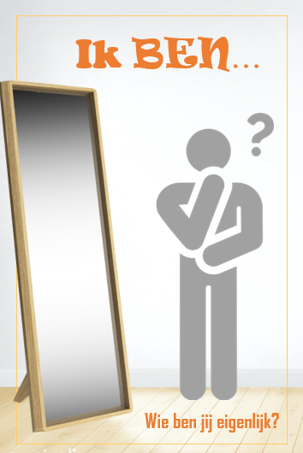
Jezus heeft met zijn 7 'ik ben' uitspraken een beeld gegeven wie Hij is. De vragen die de afgelopen dagen aan jou gesteld zijn zeggen iets over wie jij bent.
Hoe kan Jezus jouw leven vullen?
Voor wie ben jij een lichtpuntje?
Vertrouw jij op Jezus?
Naar wie luister jij?
Hoe kan Jezus jou helpen?
Welke verzorging & snoei heb jij nodig?
De vraag voor vandaag: Wie ben jij eigenlijk
voor God en voor de mensen om je heen?

